Slide 1
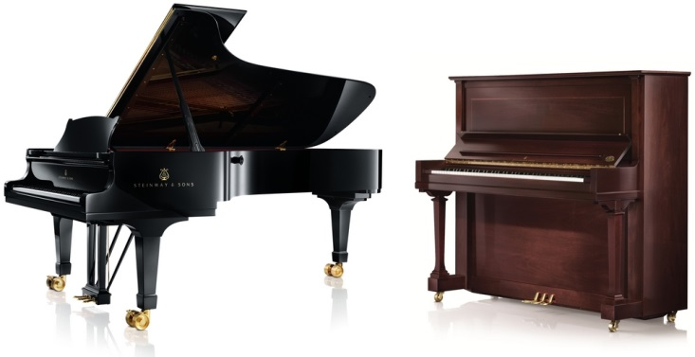
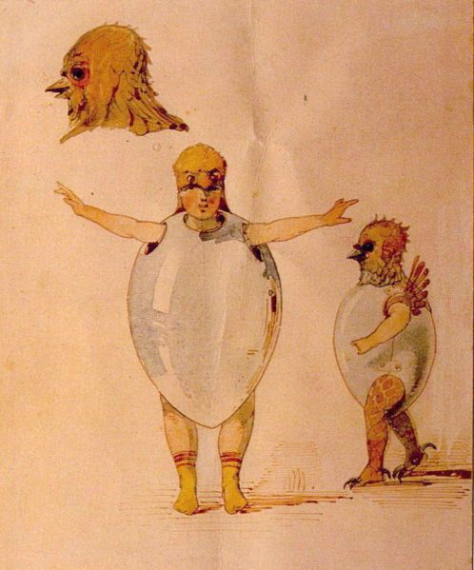
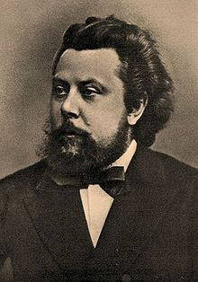
Musique du monde Russie – Ballet des poussins dans leur coque
Piano à queue et piano droit
« Tableaux d'une exposition », est une série de dix pièces pour piano, composée par Modeste Moussorgski en juin et juillet 1874.
Chaque pièce est inspirée d’une œuvre du peintre Victor Hartmann.
Esquisse pour le ballet
Victor Hartmann
Modeste Petrovitch Moussorgski

